Slide 2
Workshop D
Der Bildungsbericht – wie geht es richtig?
Patricia Zangger, Berufsinspektorin Marcel Suter, Berufsinspektor
23. Oktober 2024

Slide 3
Was Bildigsbricht? Ich säg Dir scho wenn öppis nöd guet isch

Slide 4
Inhalt des Workshops
Rechtliche Grundlagen
Erklärvideo
Aus unserer Sicht
Austausch in Kleingruppen
Erkenntnisse im Plenum

Slide 5
Rechtliche Grundlagen BBG Art. 20

Slide 6
Rechtliche Grundlagen Bildungsverordnung, 7. Abschnitt (pro Beruf)

Slide 7
Erklärvideos
www.berufsbildung.ch

Slide 8
Bildungsbericht aus unserer Sicht

Slide 9
Bildungsbericht – wie geht es richtig?
www.berufsbildung.ch
BiBe Musterbeispiel

Slide 12
QV relevant
Lehrbetrieb ist als Vertragspartner verantwortlich

Slide 13
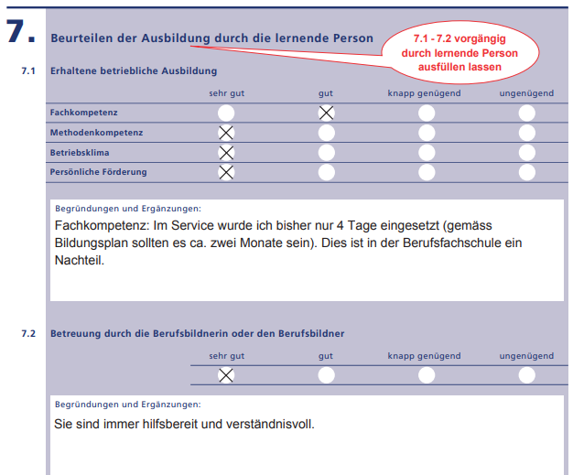

Slide 14
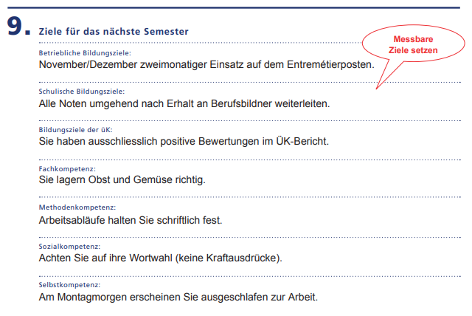
Ziele z.B. nach SMART
Viele und/oder schwierige Ziele terminieren
sofort/1 Mt./3. Mt.
WIE?
Unter-stützung
Ziele korrespondieren mit der Beurteilung
z.B. 4.4 Fehlende Motivation nach Wochenende, Montags lange Anlaufzeit

Slide 15
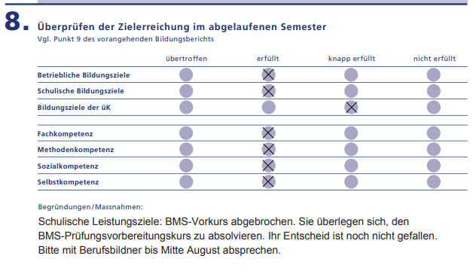
Evaluation der Zielsetzung nicht erst im nächsten Bildungsbericht, sondern möglichst fortlaufend Feedback geben/ Selbsteinschätzung einfordern
Beurteilungspunkte bleiben immer dieselben, jedoch steigern sich die Anforderungen mit fortschreitender Ausbildung

Slide 16
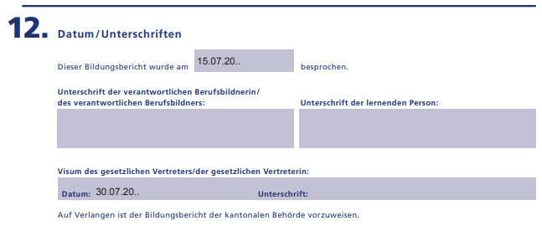
Bis zum 18. Geburtstag ist die Unterschrift der gesetzlichen Vertretung nötig
Bildungsberichte/
Ausbildungsdokumente sind bis 1 Jahr nach Lehrabschluss aufzubewahren

Slide 17
Wann sollte sich der Lehrbetrieb bei dem/der BerufsinspektorIn melden?
Gesamtbeurteilung der praktischen oder schulischen Leistungsziele ungenügend
Leistung/Verhalten verbessert sich länger als 1 Semester nicht, trotz eingeleiteten Massnahmen
Bestehen der IPA/VPA gefährdet
«Keine Beurteilung möglich» aufgrund monatelanger Abwesenheit
Wenn das Lehrverhältnis gefährdet ist
Fragen rund um eine Lehrvertragsauflösung

Slide 18
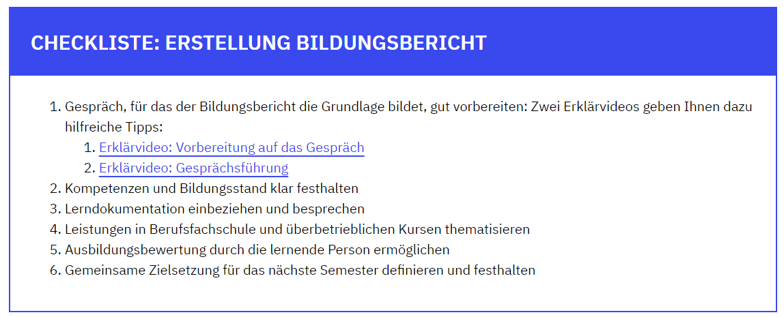
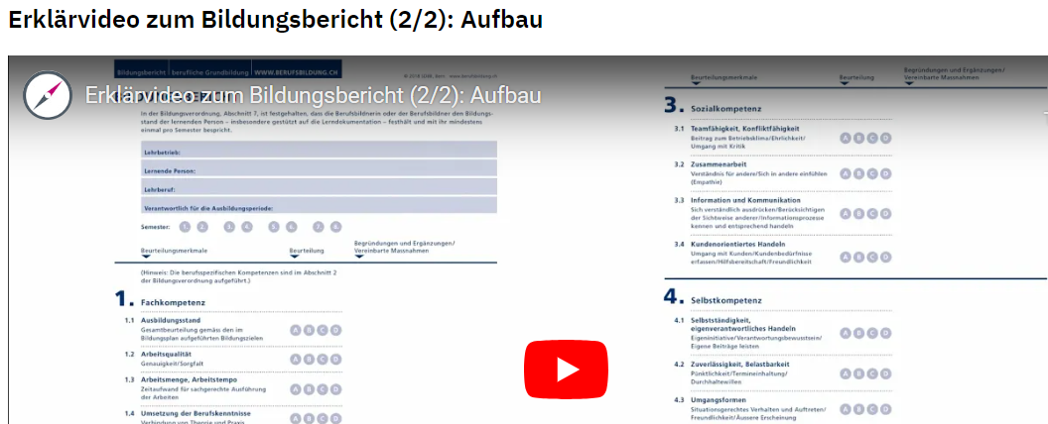
Weitere Hilfsmittel www.berufsbildung.ch

Slide 19
Inhalt des Workshops
Rechtliche Grundlagen
Erklärvideo
Aus unserer Sicht
Austausch in Kleingruppen
Erkenntnisse im Plenum

Slide 20
Inhalt des Workshops
Rechtliche Grundlagen
Erklärvideo
Aus unserer Sicht
Austausch in Kleingruppen
Erkenntnisse im Plenum
Workshopunterlagen:
https://zukunft.zuerich/vernetzung-und-anlaesse/veranstaltungen

Slide 21
…für Ihre Teilnahme am Workshop und ihr Engagement in der Berufsbildung!

